Slide 1
LA MORT ET LA PÉRIODE DE FIN DE VIE

Slide 2
Thèses
Si je m’occupe moi-même de ma propre mort, je peux mieux gérer le thème de la mort.
Si j’accompagne dignement les êtres humains en période de fin de vie, je peux mieux accepter le fait de mourir.

Slide 3
Réflexions sur la mort
La particularité de la mort peut être décisive, c’est son caractère inéluctable.
Personne n’y échappe. Ce caractère inéluctable nous préoccupe, nous semble dur et extrêmement triste. La frontière de la mort est immuable et
impénétrablement sombre et insensée. Que signifie ici « Se soumettre», se soumettre tout en recherchant ?
Nous pouvons peut-être essayer une fois de présager quelque chose concernant le mystère de la mort en donnant la parole à celle-ci. Nous pouvons la laisser nous parler personnellement. Qu’a-t-elle à nous dire ?
Peut-être ceci :
Oui, tu ne peux pas m’échapper. Je sais que je te fais peur. Je suis en permanence devant ta porte et tu ne veux rien savoir de moi, tu me nies et tu ne parles pas de moi. Et je comprends pourquoi.

Slide 4
Réflexions sur la mort
Et la mort pourrait encore parler :
Peut-être t’arrêtes-tu maintenant, peut-être prends-tu un peu de temps pour toi et pour moi la mort. Essaie déjà de vivre maintenant la frontière , un peu aussi la peur et la pression. Essaie de sentir ce qui pourrait te donner de la force et de la confiance dans un pareil moment : la puissance, la propriété, l’argent, la nourriture et la boisson ? Ou peut-être la miséricorde, la compréhension, la proximité et le contact ? Il est certain que moi la mort reste toujours une frontière dure.
Mais peut-être suis-je aussi une incitation à vivre : une incitation à une plus grande profondeur, une incitation à l’essentiel : une incitation à la miséricorde et à l’amour – maintenant déjà, pour ta durée de vie et non pas pour l’heure de ta mort. Il s’agit toujours de la vie.

Slide 5
Réflexions sur la mort
La mort pourrait nous parler ainsi ou de manière semblable, pourrait nous faire sortir un peu de la torpeur et de la peur. Er la frontière de la mort pourrait nous inciter à vivre, nous inciter à nous soumettre en toute dignité humaine. C’est bien de laisser les choses parler, également de la mort. Et c’est bien de garder son âme ouverte à tout ce qui désire nous parler, à tout ce qui nous arrivera.
Lisez le texte et laissez vous guider par celui-ci et les questions qui y sont contenues.....

Slide 6
Réflexions sur la période en fin de vie
Norbert Heyman aumônier d‘hôpital catholique

Slide 7
l. Le droit de l‘être humain de rester un être humain même en période de fin de vie

Slide 8
Cela exige en détail :
- Être traité jusqu‘à la mort comme un être humain vivant ;
- Individualité et liberté de décision à conserver même si elles sont en contradiction avec les autres ;
- Dignité, paix , absence de douleurs, sincérité, absence de duperie, inviolabilité du corps jusqu’à la mort.

Slide 9
Cela correspond aux ordres de soins suivants :
- Représente-toi toujours l‘être humain sans sa maladie.
- Ne l’identifie pas aussitôt à sa maladie et à son état ; respecte-le comme il est.
- Ne commet aucun attentat sur le patient compromettant son intégrité et sa liberté ; abstiens-toit de violence de toute sorte, ne te mêle pas de ses affaires personnelles, surtout pas dans sa période de fin de vie personnelle.
- Laisse-le parler de tout, de ce qui lui arrive comme il le peut.
- Travaille toujours avec le patient dans tout.

Slide 10
2. Le droit de l‘être humain à être entouré d‘êtres humains de manière adaptée et en continu,
même si la guérison doit passer au second plan derrière le bien-être

Slide 11
Cela exige en détail :
- de ne pas être seul en période de fin de vie ;
- de savoir que je suis entouré d’êtres humains qui agissent de manière compétente et qui sont entièrement satisfaits parce qu’ils peuvent m’aider à trouver ma mort

Slide 12
Cela correspond aux ordres de soins suivants :
- Tu dois respecter la souveraineté du patient et ton égalité fondamentale avec lui.
- Essaie d’impliquer les personnes importantes de la vie du patient dans ta relation avec lui, par leur présence ou en les faisant ressurgir de sa mémoire.
- Sois (si possible) toujours disponible dans la mesure où tes propres droits à la liberté te le permettent.

Slide 13
3. Le droit à l‘espoir et aux rêves
Indépendamment de ce à quoi ceux-ci se réfèrent.

Slide 14
Cela exige en détail :
- Pouvoir parler de mes expériences religieuses et spirituelles, peu importe comment les autres réagissent envers celles-ci ;
- pouvoir manifester mes sentiments, mes peurs, mes joies etc. face à ma mort.

Slide 15
Cela correspond aux ordres de soins suivants
Laisse le patient (encore) prendre lui-même autant de décisions que cela lui est possible.
- Aide l’être humain à accepter sa vie, y compris sa mort, mais tiens compte des complications en résultant et des impressions que tu as.
- Aide l’être humain à vivre et à mourir comme il se l’est représenté (au moins à l’approche).
- Corrige et observe tes propres sentiments face à ceux du mourant , essaie d’être « objectif », mais pas sans sentiment.
de Kohlhammer Franco,
Assistance au décès, aide aux mourants, accompagnement en fin de vie

Slide 16
Trois « règles d’or »
N’évitez pas les mourants, les malades gravement atteints et leurs proches !
Vous n’êtes pas obligé de prêter oreille aux plaisanteries stupides telles que
« Tu apprendras avec le temps »
„Quand tu auras vu le cinquième mort, cela ne te fera plus rien».
Vous pouvez aussi vous procurer du soulagement si vous êtes bouleversé (en parlant avec une collègue , un prêtre...)

Slide 17
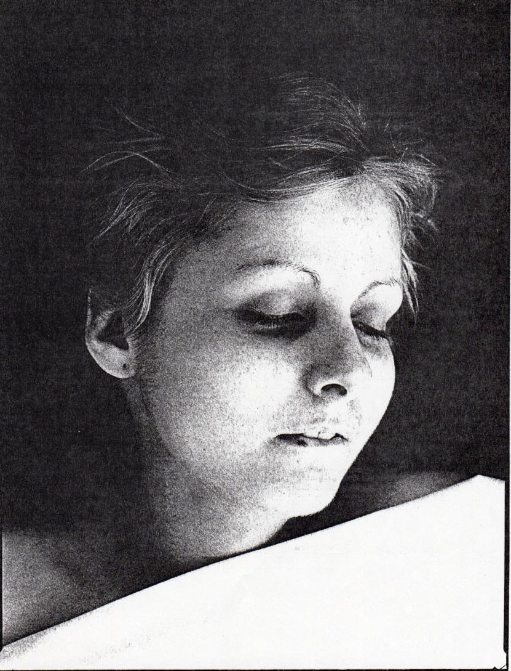
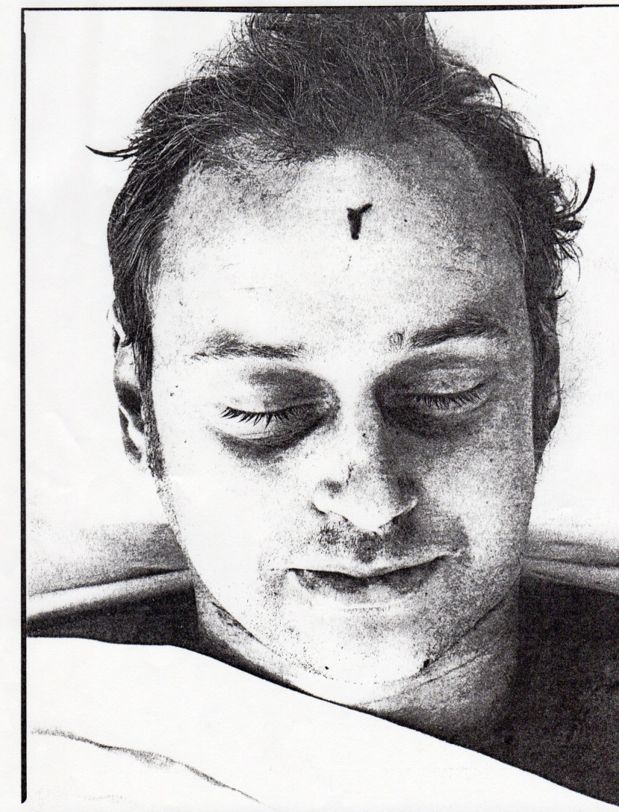

Slide 18
Pertes dans la vie
En plein milieu de la vie, nous sommes imprégnés par la mort….
Selon un vieux cantique
Dans notre vie, nous subissons de petites morts, des pertes qui font mal
Comment gère-je ces pertes,
M’exerce-je à faire le deuil ?

Slide 19
Pertes manifestes
- Mort d‘une personne aimée
- Fin d‘une relation
- Séparation
- Divorce

Slide 20
Pertes apparentées
- Déménagement
- Maladie
- Changement de professeurs, d‘école
- Perte d‘un emploi
- Vol
- Succès, perte du lutteur
- Perte d’un idéal précieux
- Perte de l’amour parental
- Changement dans la relation avec ses enfants
- Perte d’un objectif à long terme
- Perte de son aspiration professionnelle

Slide 21
Pertes qui font partie de la vieillesse
- Rêves d’enfance
- Pertes de l’ingénuité juvénile
- le premier jour à la maternelle
- le premier jour à l’école
- Engouements
- Flirts
- Romances de jeunesse
- Fin de scolarité, diplôme, interruption
- Retraite
- Quitter la maison
- Perte de sa jeunesse
- Perte de sa beauté
- Perte du désir sexuel
- Perte de sa puissance juvénile/sportivité
- Perte d’intégrité physique

Slide 22
Réflexions sur sa propre mort
Si vous pouviez décider, quelle maison, quelle pièce, quel endroit choisirez-vous pour mourir ?
Pourqoi ?
2. Que souhaitez-vous avoir devant vos yeux au moment de mourir ?
3. Qui souhaitez-vous avoir à vos côtés au moment de mourir ?
Avez-vous déjà exprimé ce vœu à la personne concernée ?

Slide 23
Réflexions sur sa propre mort
Avant de mourir, souhaiteriez-vous être averti de souffrir d’une maladie incurable ou préféreriez-vous mourir subitement d’une insuffisance cardiaque ?
Souhaiteriez-vous apprendre la vérité si vous souffriez d’une maladie incurable? Pourquoi ?
6. De quoi aimeriez-vous parler en tant que mourant(e) ?

Slide 24
Réflexions sur sa propre mort
7. Y-a-t-il des choses émotionnelles ou pratiques que vous pensez régler avant votre mort ?
8. Comment voulez-vous passer vos derniers moments avant de mourir ?
Avez-vous déjà parlé de votre période de fin de vie
avec votre partenaire, votre famille, vos amis ?

Slide 25
S‘il vous plaît
de Hilde Domin
Nous sommes immergés
Et lavés avec les eaux du
déluge
Nous sommes trempés
Jusqu’à la peau du cœur
Le désir de paysage
De ce côté de la frontière des larmes
N’est bon à rien
Le désir de retenir le printemps en
fleurs
Le désir d’être épargné
N’est bon à rien
Il est bon de prier
Qu‘au lever du soleil, le pigeon
Apporte une branche d‘olivier
Que le fruit soit aussi coloré que la
fleur
Que les feuilles de rose forment
encore une couronne brillante au
fond
Et que de la marée haute,
Que de la fosse aux lions et de la
Fournaise,
Nous ressortions toujours
indemnes et toujours plus intacts
à nous-mêmes

